Slide 1
Система работы по формированию ценности здоровья и здорового образа жизни
Учитель технологии ОГКОУ «Ивановская коррекционная школа № 1»
Салов А.В.
1

Slide 2
Система формирования здоровья детей включает:
1.Создание здоровьесберегающей образовательной среды.
2.Формирование здорового образа жизни (ЗОЖ) у учащихся.
3.Организация оздоровительной работы (медицинское обслуживание учащихся).
2
Notes:
На высшем уровне государственной власти признается, что формирование здоровья ребенка – одна из важнейших задач для школы. Это достигается 3 путями:
1.Создание здоровьесберегающей образовательной среды.
2.Формирование здорового образа жизни у учащихся.
3.Организация оздоровительной работы.

Slide 3
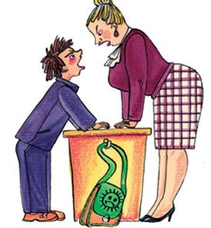
1. Создание здоровьесберегающей образовательной среды
Цель | Средства
1. Организация учебного процесса в соответствии с требованиями СанПиН | рациональное расписание
 | правильный подбор мебели
 | достаточная освещенность и др.
2. Организация горячего питания учащихся | 2-х разовое питание в школьной столовой
3. Достаточная двигательная активность учащихся | утренняя гимнастика
 | уроки физкультуры
 | физкультминутки
 | подвижные игры в перемену
 | занятия в спортивных секциях
4. Использование здоровьесберегающих технологий в обучении | индивидуальная система оценивания
 | личностно ориентированный подход
 | развивающие игры и др.
3
Notes:
Здоровьесберегающая образовательная среда включает в себя соблюдение СанПинов, обеспечение учащихся питанием, двигательной активностью и применение охранительных технологий обучения.

Slide 4
Здоровьесберегающая среда на уроках столярного дела
Здоровьесберегающие факторы
1. Индивидуальная спец.одежда.
2. Жёсткое закрепление рабочих мест (выработка стереотипа поведения).
3. Постоянное повторение правил техники безопасности.
4. Смена видов деятельности:
тренировка переключаемости;
профилактика длительного нахождения в вынужденной позе.
5. Построение урока с двигательной нагрузкой.
6. Использование образовательных технологий:
бригадный метод работы;
работа в паре;
само- и взаимопомощь;
коллективное обсуждение оценок;
индивидуальный подход к оценке
результатов труда учащихся.
4
Notes:
На уроках столярного дела здоровьесберегающими факторами являются:
наличие индивидуальной спец.одежды, постоянных рабочих мест и ежедневное повторение правил техники безопасности, что обеспечивает выработку динамического стереотипа поведения;
смена видов деятельности в течение урока, систематическая двигательная нагрузка способствуют тренировке переключаемости и профилактике длительного нахождения в вынужденной позе.
Использование таких образовательных технологий, как бригадный метод работы, работа в паре, взаимопомощь, коллективное обсуждение оценок также являются положительными факторами обучения.
Индивидуальный подход к оценке результатов труда учащихся, безусловно, является здоровьесберегающим фактором, но в том случае, если не создаются ситуации ложного успеха. Когда ребенок уходит от этого учителя (к другому учителю, в ПТУ или на производство) завышенная самооценка своих способностей может сыграть с ним злую шутку.

Slide 5
Здоровьесберегающая среда на уроках столярного дела
Здоровьезатратные факторы
1. Нерегулируемые верстаки.
2. Жёсткое закрепление рабочих мест (отсутствие ротации учащихся в течении учебного года).
3. Отсутствие специально разработанных физкультминуток для использования на уроках столярного дела.
4. Отсутствие подвижных игр в перемену:
нет оборудования;
нет игровой зоны для старшеклассников.
5
Notes:
К здоровьезатратным факторам можно отнести нерегулируемые верстаки. Закрепление рабочих мест не способствует ротации учащихся в течении учебного года. Кроме того, нет специально разработанных физкультминуток для использования на уроках столярного дела. Для старшеклассников не организуются подвижные игры в перемену вследствие отсутствия оборудования и игровой зоны.

Slide 6
Причины необходимости активного формирования ЗОЖ у детей
1. Образ жизни на 50% определяет уровень здоровье человека.
2. Важность детского возраста:
75% всех болезней человека закладывается в детские годы.
3. Отсутствие мотивации на ЗОЖ у современных детей:
20% школьников совсем не интересуют вопросы о здоровом образе жизни;
по данным опроса подростков, здоровье, как жизненная ценность, ставится лишь на девятое место.
6
Notes:
Вторым пунктом системы охраны здоровья учащихся является формирование ЗОЖ. Необходимо как можно раньше начинать формировать ЗОЖ у ребенка. Во-первых, образ жизни наполовину определяет уровень здоровья человека. Во-вторых, возраст до 15 лет с точки зрения формирования здоровья более важен, чем с 15 до 60 лет. В-третьих, современные школьники не нацелены на улучшение своего здоровья.

Slide 7
2.Формирование здорового образа жизни у учащихся:
Цель | Средства
1. Мотивация детей на здоровый образ жизни(ЗОЖ) | воспитательная работа педагогов по вопросам культуры здоровья
 | собственный пример педагогов
2. Гигиеническое образование учащихся | воспитательная работа
3. Работа с родителями | просветительская работа с родителями
 | активизация родительской помощи в проведении мероприятий с детьми
4. Формирование «здорового» поведения будущего взрослого на протяжении всего процесса обучения в школе | выработка у детей умений и навыков сохранения и укрепления здоровья
 | владение основами безопасного и ответственного поведения
 | умение противостоять разрушительным для здоровья формам поведения
7
Notes:
Формирование ЗОЖ в школе проводится через мотивацию на здоровье, гигиеническое образование, воспитание здорового поведения в детях и их родителях. Учитывая, что дети подражательны, личный пример педагогов здесь должен быть основой.

Slide 8
Воспитательная работа
Задачи | Формы работы
1.Формирование ответственного отношения к своему здоровью и здоровью окружающих, как к важнейшей социальной ценности | уроки гигиены и здоровья при непосредственном участии детей
2. Закрепление гигиенических навыков и привычек | творческие конкурсы по тематике ЗОЖ
4. Приобщение к физической активности | деловые игры и тренинги по формированию «здорового» поведения
3. Выработка умений и навыков сохранения и укрепления здоровья, безопасного и ответственного поведения | создание традиций проведения мероприятий, посвященных ЗОЖ
5. Обучение противостоять разрушительным для здоровья формам поведения
8
Notes:
Воспитательная работа в школах проводится в виде уроков здоровья, творческих конкурсов, тренингов.

Slide 9
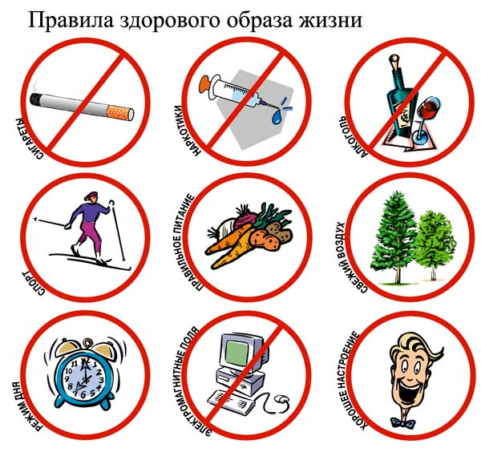
Здоровый образ жизни - это
9
Notes:
Здоровый образ жизни включает в себя: соблюдение режима дня и норм гигиены, рациональное питание, высокую двигательную активность, пребывание на свежем воздухе не менее 3 часов в день, гармоничные отношения с окружающими и отсутствие вредных привычек.

Slide 10
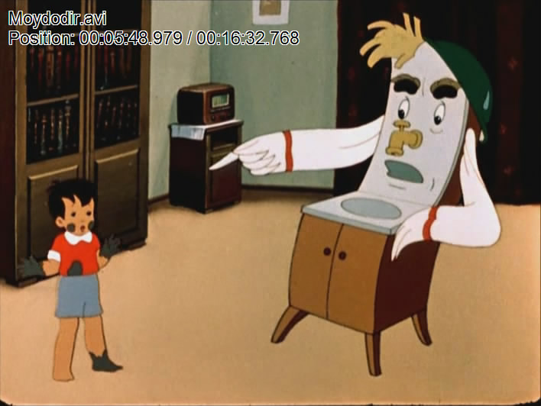
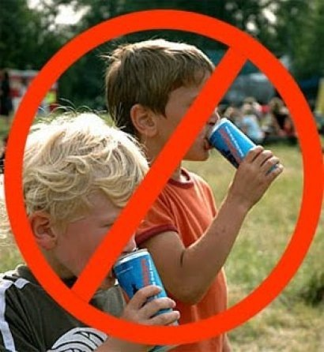
Формирование ЗОЖ на уроках столярного дела
1. Контроль за соблюдением гигиенических норм и разъяснение необходимости их соблюдения:
регулярное проветривание класса;
мытье рук перед едой;
ношение «второй» обуви;
соблюдение порядка на рабочем
месте;
соблюдение чистоты спец. одежды.
2. Проведение санпросвет работы:
культура питания (о вреде частых перекусов, «фаст-фудов», газированных напитков и т.д.;
о вреде курения, алкоголя и употребления психоактивных веществ;
последствия гиподинамии;
о вреде использования компьютеров, телефонов и других гаджетов.
10
Notes:
На уроках столярного дела ведется тщательный контроль за соблюдением гигиенических правил, особенно это касается мытья рук, места приема пищи и порядка на рабочем месте.
Санпросвет работа обычно ведется по актуальным для подростков темам.

Slide 11
Формирование ЗОЖ на уроках столярного дела
3. Собственный пример ЗОЖ:
активный стиль жизни;
позитивная жизненная позиция;
отсутствие вредных привычек.
4. Борьба с вредными привычками – применение «двигательных наказаний» за ненормативную лексику:
воспитательное воздействие;
физическая разрядка;
выход отрицательных эмоций
в допустимой форме;
само- и взаимоконтроль.
11
Notes:
На собственном примере учителя демонстрируют активный стиль жизни и отсутствие вредных привычек. Экспериментально мной введен метод наказания в виде отжиманий и приседаний за ненормативную лексику. Этот метод дети уже используют в общении между собой и вне школы.

Slide 12
Перспективы направления формирования ЗОЖ у детей на уроках столярного дела
Наличие в классах регулируемых верстаков.
Разработка физкультминуток для использования на уроках столярного дела.
Организация двигательной активности старшеклассников в перемену.
Создание базы демонстрационных пособий по охране труда.
Внедрение системы поощрения учащихся и педагогов за ведение ЗОЖ и отсутствие вредных привычек.
12
Notes:
Наиболее важными перспективными направлениями формирования ЗОЖ являются:
организация двигательной активности старшеклассников в перемену, что необходимо для выброса отрицательных эмоций в допустимой форме;
создание базы демонстрационных пособий по охране труда и ЗОЖ;
разработка специальных физкультминуток для уроках столярного дела (совместно с медицинскими работниками).

Slide 13
По данным анкетирования обучающихся (40 учеников 6, 7, 8 и 10 классов)
Вопрос | %
Ведут ЗОЖ | 90,0
В свободное время гуляют | 67,5
В свободное время смотрят телевизор, играют в компьютер | 75,0
В свободное время общаются с друзьями по телефону, интернету | 42,5
В свободное время занимаются физкультурой | 17,5
В свободное время читают | 5,0
Ложатся спать после 22.30 | 42,5
Умываются реже 2 раз в день | 22,5
Ежедневно употребляют овощи | 57,5
Обычно едят овощи дома | 77,5
Обычно едят овощи в школьной столовой | 30,0
Курят | 7,5
Часто испытывают отрицательные эмоции | 20,0
Не нравится учиться | 5,0
Про здоровье и ЗОЖ узнают от родителей | 60,0
Про здоровье и ЗОЖ узнают от учителей | 52,7
Про здоровье и ЗОЖ узнают от врачей | 40,0
13
Notes:
Для выяснения некоторых вопросов ЗОЖ у детей нашей школы проведено анкетирование 40 учащихся 6, 7, 8 и 10 классов.

Slide 14
90,0% опрошенных учеников школы считают, что ведут здоровый образ жизни
По данным врача-педиатра
школьного мед. кабинета
нормальное физическое развитие 37,3%
патология зрения 32,4%
патология опорно-двигательного аппарата 60,6%
заболевания мочевыделительной системы 34,5%
заболевания нервной системы 85,8%
заболевания эндокринной системы 22,5%
14
Notes:
Большинство детей считают, что ведут ЗОЖ. При этом, по данным диспансерных осмотров только треть имеют нормальное физическое развитие, у двух третьих выявлена патология 3 и более систем.

Slide 15
22,5% учеников умываются реже 2 раз в день. 42,5% учащихся мало спят.
Последствия недосыпания:
повышенная утомляемость;
замедленные мыслительные процессы;
переедание;
медленный рост у детей;
быстрое старение у взрослых.
Потребность в сне составляет:
в 7-12 лет – 9-10 часов;
в 13-14 лет – 9-9,5 часов;
в 15-16 лет – 8,5-9 часов.
Спать нужно ложиться до 22.30!
15
Notes:
Каждый пятый опрошенный ученик нашей школы не имеет гигиенических навыков. Чуть менее половины недостаточно спят. При этом важность сна для растущего организма колоссальна: во время сна вырабатывается не только гормон роста, но и другие биологически активные вещества, без которых невозможна полноценная жизнедеятельность организма.

Slide 16
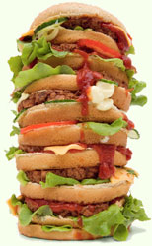
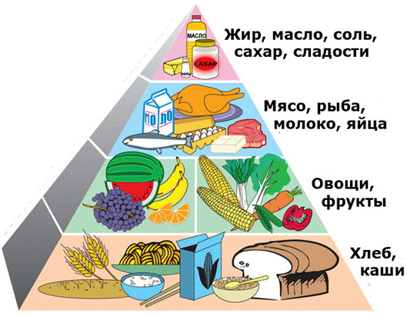
Только 57,5% учеников школы ежедневно употребляют овощи.
Дети обычно едят овощи:
дома – 77,5%
в школьной столовой – 30,0%
16
Notes:
Только немногим больше половины детей ежедневно употребляют в пищу овощи, хотя мы видим, что в пищевой пирамиде они занимают второе место. При этом треть детей обычно едят овощи в школьной столовой. Можно предполагать об отсутствии культуры питания в семьях наших учеников.

Slide 17
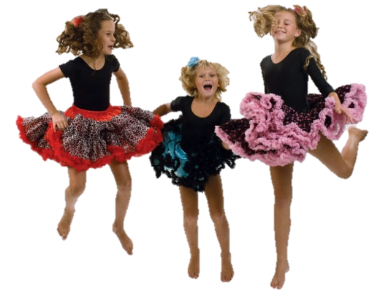
Только 20,0% учащихся школы часто испытывают отрицательные эмоции.
В свободное время предпочитают:
гулять – 67,5%
заниматься физкультурой – 17,5%
читать – 5,0%
смотреть телевизор, играть в компьютер – 75,0%
общаться с друзьями по телефону или интернету – 42,5%
17
Notes:
Отрадно отметить, что только пятая часть детей нашей школы отметили, что часто испытывают отрицательные эмоции. Плохо то, что свое свободное время большинство детей проводят за телевизором и компьютером, не получая двигательной разрядки.

Slide 18
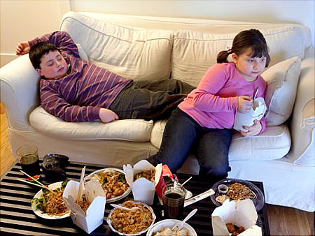
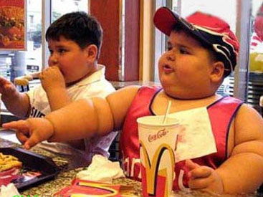
По данным Российских ученых:
вес мышечной работы человека снизился с 94% до 1%;
у людей, ведущих малоактивный образ жизни, частота пульса на 20% выше, что приводит к быстрому изнашиванию сердца;
30-40% детей имеют избыточный вес;
51% детей вообще не бывают на улице по возвращению из школы.
Главные мировые пороки XXI века
1. Гиподинамия.
2. Накапливание отрицательных
эмоций без физической
разрядки.
3. Переедание.
18
Notes:
Гиподинамия и накопление избыточной массы тела приводят к мышечной слабости и нежеланию активно двигаться.

Slide 19
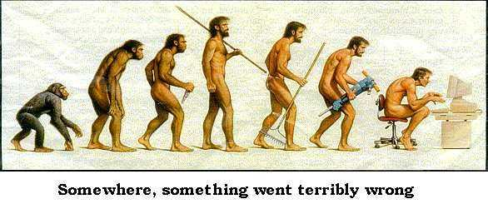
Социально-значимые следствия гиподинамии
1. Рост сердечно-сосудистых заболеваний (I место в мире среди причин смертности).
2. Избыток свободного времени:
формирование физически пассивного стиля поведения
курение, употребление алкоголя, наркотиков
бесконтрольное использование компьютера, телефона
19
Notes:
Таким образом, создается замкнутый круг: формирование пассивного стиля поведения приводит к заболеваниям, при которых противопоказаны физические нагрузки. Не случайно, в последних высказываниях президента РФ В.В. Путина звучит мысль о том, что не должно быть школьников, полностью освобожденных от уроков физкультуры.

Slide 20
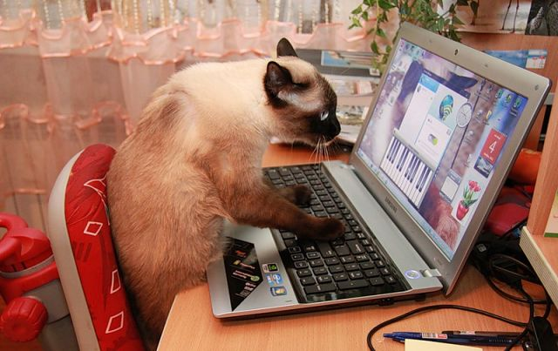
Согласно СанПиН 2.2.2./2/4/1340-03
детям до 3 лет не разрешается пользоваться компьютером;
детям 3–7 лет – не более 15 минут в день, не чаще 2 раз в неделю, обязательно завершать гимнастикой для глаз;
школьники 1–5 классов – 15 минут;
школьники 5–7 классов – 20 минут;
школьники 8–9 классов – 25 минут;
школьники 10–11 классов – 30 минут
на первом часу занятий и 20 минут – на втором.
Оставить ребенка один на один с компьютером в Интернете, это все равно, что бросить его одного на улице большого и незнакомого города, он будет слоняться по виртуальным улицам и подворотням.
20
Notes:
Согласно нормативным документам, необходимо ограничивать использование детьми компьютеров. Даже старшеклассникам нельзя им пользоваться более 50 минут в день. Бесспорен вред бесконтрольного пользования Интернетом.

Slide 21
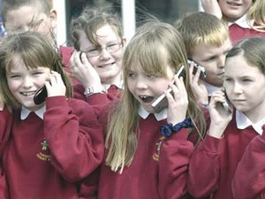
Чем опасен телефон?
1. Электромагнитные излучения сотовых телефонов приводят:
к ухудшению памяти;
к повышению артериального давления;
к бессоннице;
к снижению иммунитета;
к росту опухолевых клеток головного мозга.
2. Если каждый день по 3 часа слушать музыку через наушники, через 5 лет слух ухудшится на 30%.
3. Чтение SMS сообщений способствует развитию близорукости, сухости глаз, головной боли.
4. Формирование зависимости от телефона (у психологов уже появились термины - “мобильная зависимость”, “SMS-мания”, инфомания).
21
Notes:
О вреде сотовых телефонов знают все. В Европе на законодательном уровне планируется запретить сотовые телефоны детям до 15 лет.

Slide 22
Только 7,5% учащихся курит
Средний возраст начала курения мальчиков – 11-12 лет.
Никотиновая зависимость у подростков может возникать через несколько выкуренных сигарет.
С курением связана каждая пятая смерть в мире, а для людей, старше 35 лет – каждая четвертая.
Курение убивает 6 человек в минуту в мире.
В России «табачная эпидемия»
ежедневно убивает 750 человек.
За последние 50 лет от курения умерло
62 млн. человек – больше, чем в годы
второй мировой войны.
90% больных раком лёгких –
заядлые курильщики.
Табачный дым содержит 43 канцеро-
генных (вызывающих рак) вещества.
22
Notes:
Только 3 ребенка из 40 опрошенных отметили, что курят. Такой низкий процент курящих может быть связан с тем, что курить становится «не модно», а также с активной борьбой с этой вредной привычкой.

Slide 23
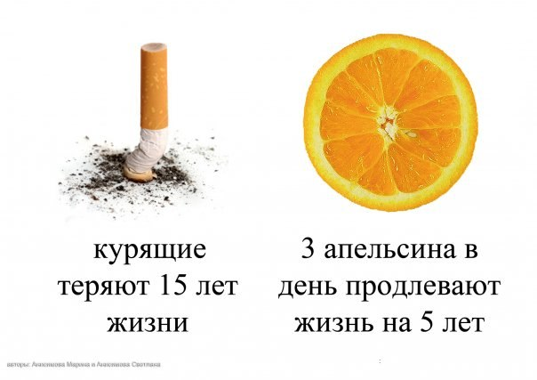
Альтернатива
23
Notes:
Как альтернативу курению можно выбрать фрукты, цена кг которых равна пачке сигарет.

Slide 24
Влияние алкоголя
Каждый пятый ребенок до 14 лет пьёт пиво.
90% умственно отсталых детей – дети алкоголиков и пьющих родителей.
1 рюмка водки снижает работоспособность на 30%.
По данным ВОЗ, показатель смертности от разных причин у лиц, умеренно потребляющих алкоголь, в 4 раза выше показателя для населения в целом.
Средняя продолжительность жизни у пьющих людей не превышает обычно 55–57 лет.
60 – 80% случаев
знакомств подростков
с алкоголем происходит
при участии родителей
24
Notes:
О вреде алкоголя известно всем, но удивительно то, что, по статистике, большинство подростков с ним знакомят сами родители.

Slide 25
Сегодня в России 2,5 млн. наркоманов, из них
20% - школьники до 16 лет;
60% - молодёжь 16-30 лет.
Средний возраст приобщения
к наркотикам – 15-17 лет.
Три признака употребления ребенком наркотиков
резкие и ничем не объяснимые перепады настроения;
нарушение привычного для ребенка ритма сна: может не спать ночами, слушая музыку или просиживая за компьютером.
внезапное изменение аппетита: может полностью отказываться от еды, потом появляется «волчий» аппетит (чаще всего это бывает после выхода из состояния наркотического опьянения).
25
Notes:
Основными признаками употребления ребенком наркотиков являются: резкие и ничем не объяснимые перепады настроения, нарушение привычного ритма сна и внезапное изменение аппетита.

Slide 26
Обучающиеся узнают о здоровье и ЗОЖ
60,0% - от родителей;
52,5% - от учителей (в российских общеобразовательных школах - 10%);
40,0% - от врачей.
26
Notes:
О здоровье и ЗОЖ половина наших учеников узнают от учителей. Этот показатель в 5 раз выше, чем в массовых школах. Следовательно, наши усилия не проходят даром.

Slide 27
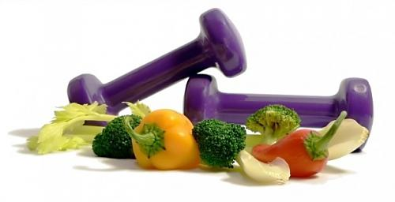
ЗОЖ - привычка
ОБРАЗ ЖИЗНИ
-
+
провоцировать снижение врожденного потенциала здоровья человека, быть причиной сокращения продолжительности его жизни
способствовать сохранению и развитию здоровья ребенка
Исследователи из университетского Колледжа в Лондоне выяснили, что надо около 66 дней, чтобы регулярно повторяющееся определенное действие дошло до стадии автоматизма и вошло в привычку.
Если вы в день Нового Года дадите себе зарок упражняться по утрам, к 7 марта у вас должна сформироваться привычка.
28
Notes:
Таким образом, образ жизни человека может способствовать как улучшению, так и ухудшению его врожденного здоровья. Но ЗОЖ – это привычка, на формирование которой необходимо длительное время. По данным английских ученых – в среднем больше 2 месяцев при ежедневном повторении.

Slide 29
«Человек, занимающийся спортом, живёт на 5 лет дольше. Но эти 5 лет он должен прожить в спортзале».
Мудрец XXIвека
М. Жванецкий

